Slide 1

生查子·元夕
欧阳修
去年元夜时，花市灯如昼。
月上柳梢头，人约黄昏后。
今年元夜时，月与灯依旧。
不见去年人，泪湿春衫袖。

Slide 2
青玉案·元夕
辛弃疾
东风夜放花千树。更吹落、星如雨。宝马雕车香满路。凤箫声动，玉壶光转，一夜鱼龙舞。
蛾儿雪柳黄金缕。笑语盈盈暗香去。众里寻他千百度。蓦然回首，那人却在，灯火阑珊处。

Slide 3

4 灯 笼

Slide 4
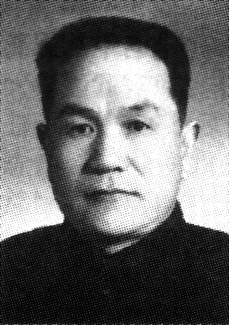
了解作者
吴伯箫（1906—1982），原名吴熙成，山东莱芜人，当代著名的散文家、教育家。一生舌耕笔耘，倾注于文学创作和教育事业，取得了丰硕的成果，有《吴伯箫散文集》《吴伯箫选集》。散文《南泥湾》《记一辆纺车》《菜园小记》等，曾收入中学语文教材，其散文作品情感真挚深厚，描绘朴实动人，结构严谨缜密，语言清新简练。

Slide 5
了解写作背景
1931年9月18日，日本侵略者发动了“九·一八事变”，炮火不仅震碎了壮丽的祖国河山，也击破了无数文士的美好幻想，这其中就包括吴伯箫。然而，国民党政府采取“不抵抗”政策，这让他非常愤懑，忧心如焚。于是，在从事教育工作的同时，坚持业余写作以疏解心中积郁。这一时期的散文，字里行间无不回荡着爱国主义的激越旋律，而《灯笼》就是在这样的背景下诞生的。

Slide 6
了解散文的特点
散文，是指文艺性的散文，是一种以记叙或抒情为主、取材广泛、笔法灵活、篇幅短小、情文并茂的文学样式。
一般性特点：以记叙、抒情为主 取材广泛 笔法灵活
篇幅短小 情文并茂 。
突出的特点：形散而神聚
“形散”是指散文的取材广泛；结构多变；表达自由。

Slide 7
学习目标
1.理清写作思路，整体把握文中“结缘的灯笼”。
2.品味语言，体会“灯笼”寄寓的不同情感和内涵。
3.学习散文以小见大、多种表达方式综合应用等写作方法。

Slide 8
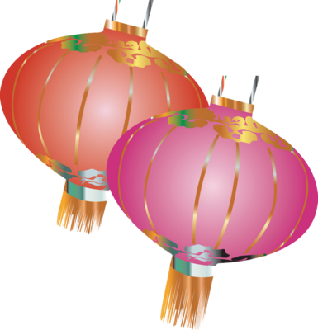
环节一：提炼式旁批 理灯笼之“缘”
速读课文：
1.圈出词语，标出节次；
2.文中出现了哪些灯笼？

Slide 9
字
词
检
测
◆正音
争讼（ ） 领域（ ） 斡旋（ ）
静穆（ ） 思慕（ ） 怅惘（ ）
锵然（ ） 褪色（ ） 燎原（ ）
熙熙然（ ） 暖融融 马前卒（ ）
人情世故 神龛（ ） 司马懿（ ） 幽悄（ ）
霍骠姚（ ） 垂珠联珑（ ）
sònɡ
yù
wò xuán
mù
mù
wǎnɡ
qiāng
tuì
liáo
xī
zú
kān
yì
qiǎo
piào
lóng

Slide 10
◆词语解释
争讼：因争论而诉讼。
斡旋：调解周旋。
幽悄：幽深寂静。
怅惘：因失意而心事重重。
熙熙然：温和欢乐的样子。
马前卒：比喻没有目的地为人奔走效力的人。
人情世故：指为人处世的方法、道理和经验。
不甚了然：
不太了解，不怎么清楚。

Slide 11
寻找“灯笼”
祖父夜行的灯笼 慈母预备的小纱灯
乡俗还愿的灯笼 山城小县的元宵灯笼
族姊远嫁的灯笼 朱红描字的灯笼
献帝的灯笼 将军塞外点兵的灯笼

Slide 12
寻找“灯笼”之事
围绕“灯笼”，写了哪些事？
按下列句式说话：
课文第__段，作者写了___事。

Slide 13
那些人 那些事
明确：
第3段：照明灯笼，挑着去接祖父，听祖父讲进京赶考的故事；
第5段：纱灯，小时候接过母亲递给的纱灯上、下灯学；
第6段：红灯，村口挂红灯，为夜行的人照明；
第7段：跑马灯，元宵节看灯笼；
第8段：官衔灯，族姊远嫁，轿前后挂灯显富贵；
第9段：纱灯，用朱红在纱灯上描摹宋体字；
第10段：宫灯，遥想宫灯的孤寂；
第11段：将军塞外点灯，和后来的火把、探照灯，引述历史上保家卫国的名将，表达自己愿做马前卒，豪情满怀。

Slide 14
环节二：提问式旁批 思灯笼之“情”
跳读课文，反其道提问：
作者写了这么多的灯笼，寄寓的情感和内涵有什么不同？

Slide 15
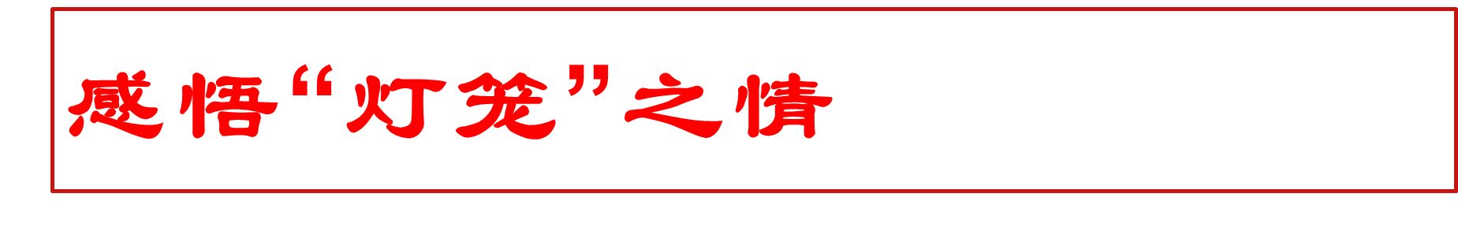

Slide 16
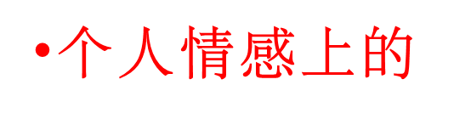
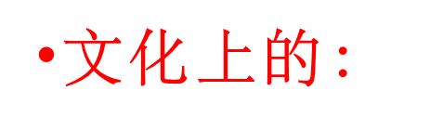
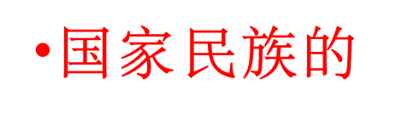
感悟“灯笼”之情
挑着灯笼接祖父，祖孙情；
接过纱灯上下灯学，母子情；
村头挂灯笼，邻里情；
跟着龙灯跑，青春情；
族姊远嫁，想起官衔灯，岁月情；
在纱灯上描红，爱的是雅致；
对宫灯的想象，体验的是历史。
愿做灯笼下的“马前卒”，民族情。

Slide 17
环节三：点评式旁批 学写“灯笼”之法
结构严谨：
开篇： 小孩子喜欢火 岁梢寒夜，玩火玩灯 （铺垫）
除夕燃滴滴金，放焰火……
结尾： 唉，壮，于今灯笼又不够了。应该数火把……数燎原的一把烈火！
（照应开篇 升华主题）
灯笼，火，共同点：亮光
关键句：……一切亮光之中，我爱皎洁的月华，如沸的繁星，同一支夜晚来挑着照路的灯笼。

Slide 18
综合运用多种表达方式
“真的，灯笼的缘结的太多了，记忆的网里挤着的就都是”。
“虽不像扑灯蛾，爱光明而至焚身，小孩子喜欢火，喜欢亮光，却仿佛是天性。”
“放在暗屋里就哭的宝儿，点亮了灯哭声就止住了。”
“那种熙熙然庭院的静穆，是一辈子都思慕着的。”
“你听，正萧萧班马鸣也，我愿就是那灯笼下的马前卒。”
“唉，壮！于今灯笼又不够了。因该数火把，数探海灯，数燎原的一把烈火！”
……

Slide 19
内
容
归
纳
小孩子喜欢火和亮光是天性，引出话题灯笼
“我”爱月华、繁星和灯笼，引出“我”关于灯笼的记忆（过渡）
状元成才路
挑着灯笼，迎回祖父
状元成才路
状元成才路
状元成才路
状元成才路
状元成才路
状元成才路
状元成才路
状元成才路
状元成才路
状元成才路
状元成才路
状元成才路
状元成才路
状元成才路
对亲人的感激
状元成才路
接过纱灯，上下灯学
状元成才路
状元成才路
灯笼
状元成才路
状元成才路
状元成才路
状元成才路
状元成才路
状元成才路
状元成才路
情感
状元成才路
状元成才路
状元成才路
状元成才路
状元成才路
对乡俗民俗的回忆
状元成才路
状元成才路
跟着龙灯跑，伴着小灯眠
关于灯笼的一些记忆和联想
状元成才路
状元成才路
状元成才路
状元成才路
状元成才路
状元成才路
状元成才路
状元成才路
状元成才路
状元成才路
状元成才路
族姊远嫁，姊家衰败
状元成才路
状元成才路
状元成才路
状元成才路
状元成才路
状元成才路
状元成才路
状元成才路
状元成才路
状元成才路
状元成才路
状元成才路
状元成才路
状元成才路
状元成才路
状元成才路
状元成才路
状元成才路
在纱灯上描红
保家卫国的热情
状元成才路
状元成才路
状元成才路
文化
状元成才路
状元成才路
状元成才路
状元成才路
状元成才路
状元成才路
状元成才路
状元成才路
对宫灯的想象
状元成才路
状元成才路
状元成才路
状元成才路
状元成才路
状元成才路
状元成才路
状元成才路
状元成才路
状元成才路
状元成才路
状元成才路
状元成才路
状元成才路
状元成才路
状元成才路
状元成才路
状元成才路
联想古代将领挑灯看剑、抗击敌人的情景
状元成才路
状元成才路
状元成才路
状元成才路
状元成才路
状元成才路
状元成才路
升华
散文：
“形散神聚”

Slide 20
以小见大
人物小 事件小 场面小 情感小
一家一村延及天下 一时一事延及历史
由个人到社会 时代的担当精神

Slide 21
环节四：点评式旁批 学写“灯笼”之语言
1.简洁，多是短句，少有长句；
2.书面语化，多引古语；
语言清新典雅、含蓄蕴藉

Slide 22
主
概
旨
括
本文回忆了“我”关于灯笼的一些记忆，从文化层面及个人情感层面表达了灯笼对于他乃至民族的重要意义，表达了“我”对时局的担忧和对未来的期望，希望有更强大的力量，有更具凝聚力的精神，团结抗战，打败敌人，保卫好自己的家园。

Slide 23
拓
延
展
伸
破阵子·为陈同甫赋壮词以寄之
醉里挑灯看剑，梦回吹角连营。八百里分麾下炙，五十弦翻塞外声，沙场秋点兵。
马作的卢飞快，弓如霹雳弦惊。了却君王天下事，赢得生前身后名。可怜白发生！

Slide 24
课
作
后
业
查阅相关资料了解吴伯箫的创作道路。
课外阅读《吴伯箫散文选》。

Slide 25
随
作
堂
业
五三P16《马》吴伯萧，先完成14.15.16题

Slide 26
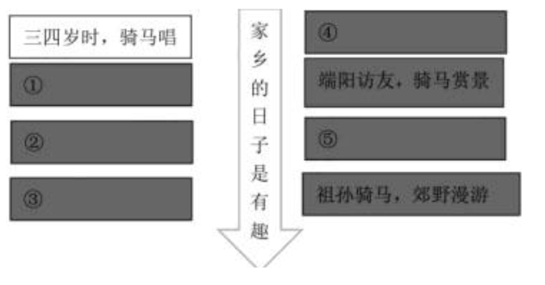
13.作者围绕“家乡的日子是有趣的”写了哪些事情?请根据文章内容完成下面图表。(5 分)
①姐姐归省，骑马回家；
②年初三四，春郊试马；
③春节期间，骑马访亲；
④孟春时节，骑马踏青；
⑤读书归家，骑马游玩（过瘾）；

Slide 27
14.作者在叙述事件的过程中，融合了描写、抒情、议论等多种表达方式。以文中“端阳访友，骑马赏景”这件事为例，简要分析其中两种表达方式的作用。(4分)
①“穿了单衣，戴着箬笠，骑马去看戚友，在途中，偶尔河边停步，攀着柳条，乘乘凉，顺便也数数清流的游鱼，听三两渔父，应着活浪活浪的水声，哼着小调儿，这境界一品尚书是不换的”一句中通过描写初夏人物衣着、途中景物和人物活动，营造了初夏悠闲、美好的意境，通过“这境界一品尚书是不换的”的议论表达了对美好境界的赞美；
举例子找出表达方式1分，分析作用1分；
②“不然，远道归来，恰当日衔半山，残照红于榴花，驱马过三家村边，酒旗飘处，斜睨着’闻香下马’那么几个斗方大字，你不馋得口流涎么?”通过描写途中景物和美酒，营造了初夏悠闲、美好的意境；通过“到家掌灯了，最喜那满天星斗”的抒情，表达了对家乡夜景的喜爱、眷念之情。

Slide 28
15.文章的语言给人以节奏明快与典雅之感，你认为文章是如何达到这两种效果的? (4 分)
①文章大量使用短句使语言节奏明快;
如“东岭，西洼，河埃，丛林，踪迹殆遍殆遍”等短句写出了我读书归家后过马瘾的轻快喜悦之情，
②文章引用大量典故，化用古诗词，使语言典雅；
如“俯瞰村舍里的缕缕炊烟”化用“暧暧远人村，依依墟里烟”；
如“绿草垂杨临风伫立的金陵年少”“古道西风”“稀疏寥落”等等；
如“落日照大旗，马鸣风萧萧”；
分析语言特色1分，举例子分析表达效果1；

Slide 29
16.文章的感情基调是怎样的?文章表达的主旨与《灯笼》有什么相似之处? (4分)
①《马》感情基调：愉快、温馨，热烈、豪迈；（1分）
②《灯笼》通过回忆和灯笼相关的儿时往事，从个人情感到文化层面乃至家国情怀，表达了他对时局的担忧和保家卫国的期望；（1分）
③《马》通过回顾儿时与马相关的往事，从个人情感到民族历史，表达了自己思乡忧国之情；（1分）
④相似之处：表达了对往事的怀念，对家乡的热爱和一定的家国情怀。（1分）

